Slide 1
Nhóm 1 GVHD: TS. Phạm Việt Cường Danh sách thành viên Lê Tiến Đạt – 1710948 Phạm Minh Hoàng – 1711409 Nguyễn Ngọc Tuấn – 1713795 Hồ Công Dũng – 1710051 Võ Nhật Minh – 1712208
OBJECT FOLLOWING ROBOT
COMPUTER VISION

Slide 2
Mục tiêu đề tài
Xây dựng một bộ dữ liệu của các loại vật thể kích thước nhỏ và vừa như: Bút, chuột máy tính, sạc điện thoại, lon nước
Nhận diện các vật thể bằng thuật toán Yolov3-tiny

Slide 3
NỘI DUNG
Cấu hình cho Raspberry Pi
Tập hợp dữ liệu và đánh nhãn
Train với Yolov3-tiny bằng Google Colab
Demo

Slide 4
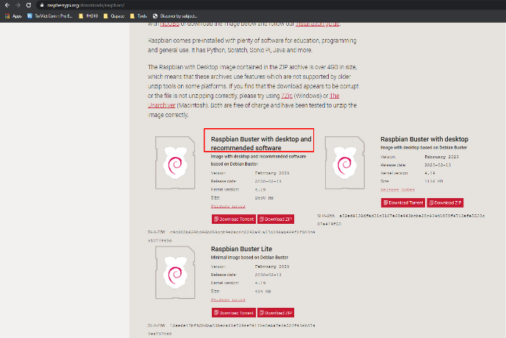
CẤU HÌNH CHO RASPBERRY PI
B1: Tải Image trên trang chủ Raspberry
https://www.raspberrypi.org/downloads/raspbian/

Slide 5
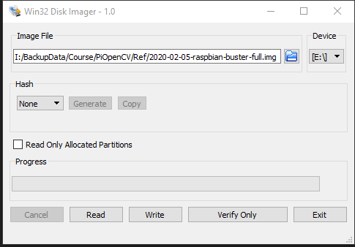
CẤU HÌNH CHO RASPBERRY PI
B2: sử dụng phần mềm Win32 Disk Imager để flash image xuống SD card.

Slide 6
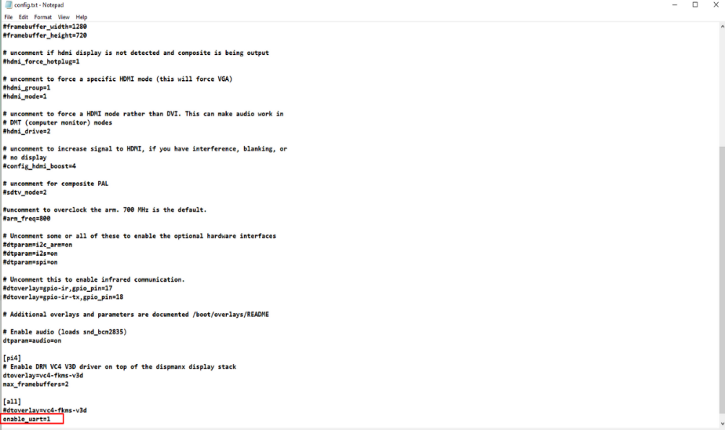
CẤU HÌNH CHO RASPBERRY PI
B3: enable UART trên board Raspberry Pi
- Sau khi flash image vào thẻ SD, truy cập vào thư mục /boot trong thẻ SD
- Mở file config.txt, thêm 1 dòng lệnh này vào cuối file, và save lại
enable_uart=1

Slide 7
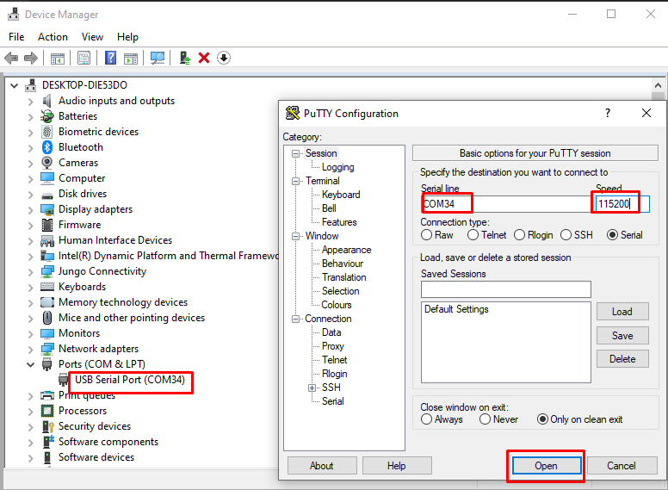
CẤU HÌNH CHO RASPBERRY PI
B4: Kết nối board Pi qua cổng Serial để tìm địa chỉ IP của board Pi sau khi board Pi đã kết nối với mạng Wifi
- B4.1: cài đặt phần mềm PuTTY
- B4.2: Kết nối board Pi với PC qua mạch chuyển UART-USB, bật PuTTY lên, tích vào ô serial, và nhập cổng COM với giá trị của cổng COM xem trong Device Manager
- B4.3: Đăng nhập vào board Pi:
user: pi
pass: raspberry

Slide 8
CẤU HÌNH CHO RASPBERRY PI
B5: Tìm địa chỉ IP của board Pi thông qua kết nối Serial và PuTTY
- B5.1: để biết địa chỉ IP của board Pi sau khi đăng nhập gõ:
ifconfig
- B5.2: nếu thay đổi địa chỉ Wifi thì gõ lệnh dưới, và thay đổi ssid và psk theo wifi mà mình muốn kết nối cho board Pi
sudo nano /etc/wpa_supplicant/wpa_supplicant.conf
Bấm Ctrl+S và Ctrl+X để lưu lại và thoát ra, và quay lại B5.1 để tìm IP mới
- B5.3: gõ lệnh: reboot

Slide 9
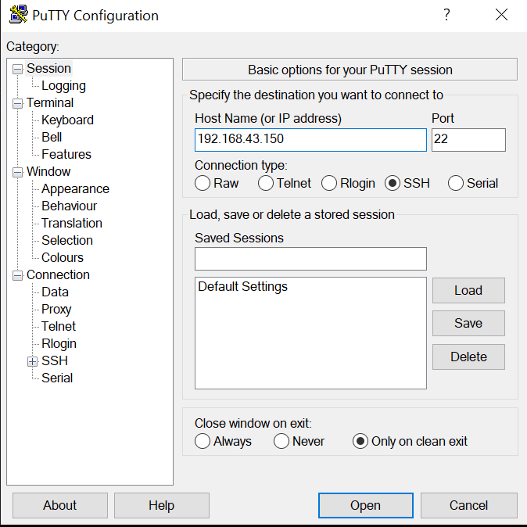
CẤU HÌNH CHO RASPBERRY PI
B6: Kết nối với Raspberry Pi qua SSH
- Nếu không cần vào hệ điều hành của board Pi thì ta sẽ kết nối thông qua SSH để điều khiển board Pi vì tốc độ nhanh hơn
- Mở Putty, nhập IP của board Pi kết nối với Wifi và chọn Open

Slide 10
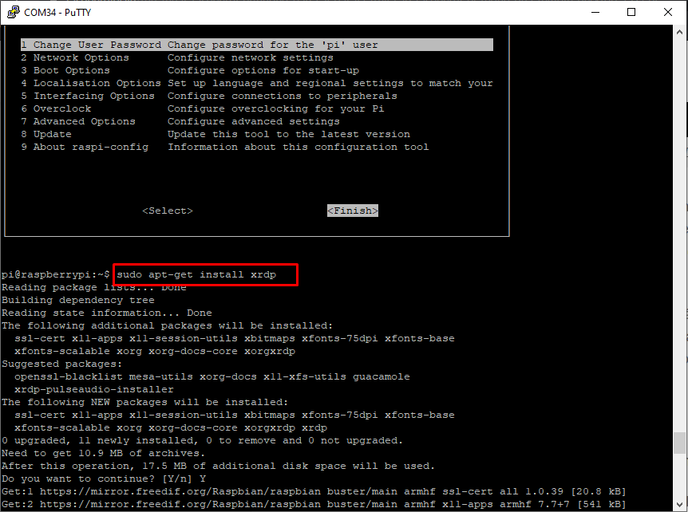
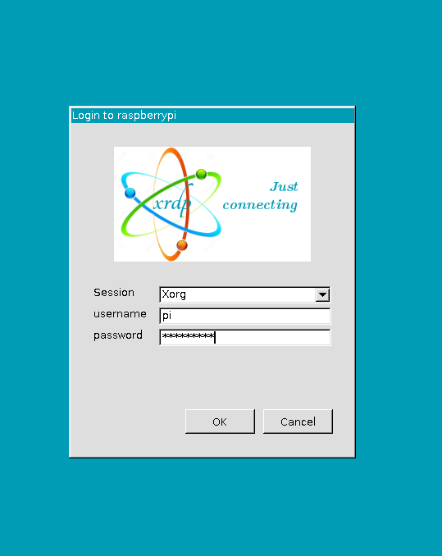
CẤU HÌNH CHO RASPBERRY PI
B7: Kết nối và điều khiển board Pi qua Remote Desktop Connection trên Win 10
- Trên Pi phải cài xrdp, gõ lệnh sudo apt-get install xrdp trên putty nếu chưa cài
- Mở Remote Desktop Connect lên
- Nhập địa chỉ IP của board Pi và tiến hành kết nối
- Sau đó, nhập thông tin đăng nhập trên xrdp

Slide 11
Dữ liệu vật mẫu cho việc huấn luyện
Mỗi vật thể bao gồm 1000 ảnh chụp xung quanh 1 vật mẫu
Mỗi vật thể chụp 4-5 vật mẫu
Mỗi vật mẫu chụp khoảng 200 ảnh xung quanh mẫu bằng phương pháp chụp liên tiếp xung quanh vật

Slide 12
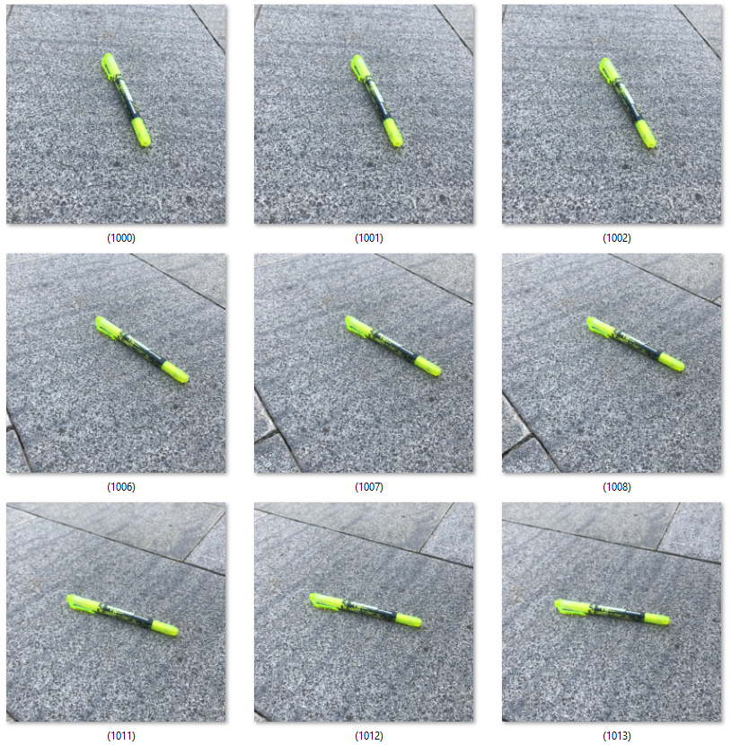
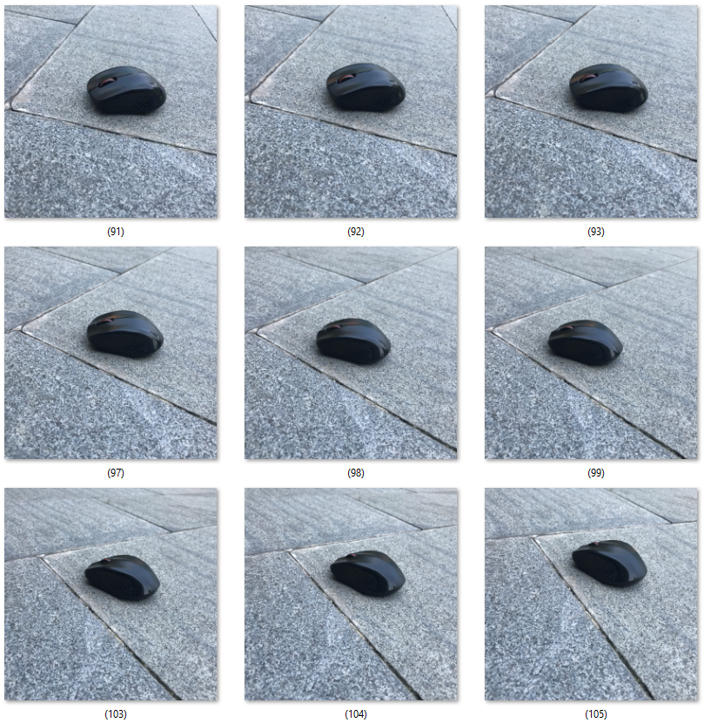
Ảnh chụp thực tế

Slide 13
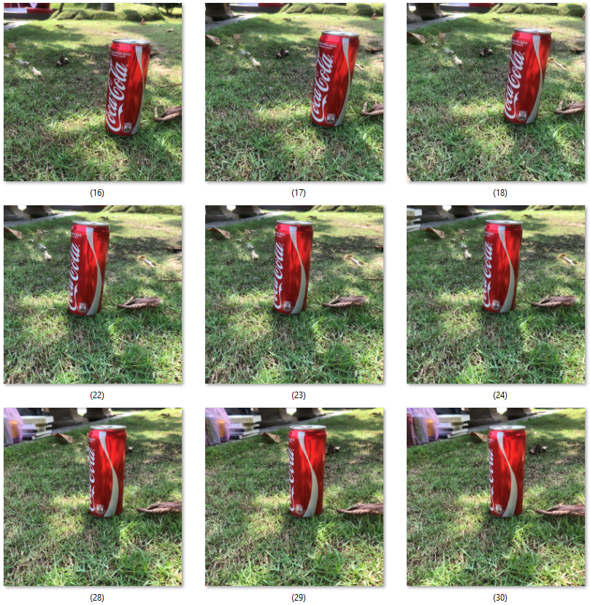
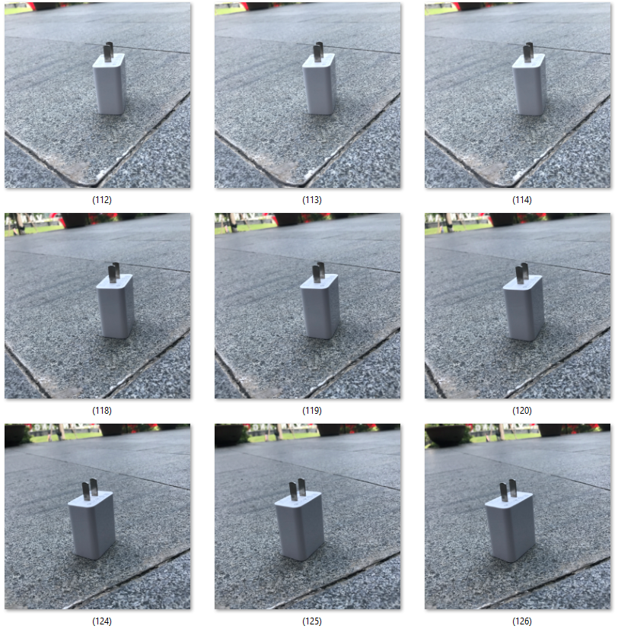

Slide 14
Nhược điểm
Bộ dữ liệu trên không đủ độ đa dạng về chủ thể và background nên gây khó khăn cho quá trình huấn luyện trên Google Colab.
Cách khắc phục: Bổ sung thêm vào bộ dữ liệu mỗi vật 300 ảnh ngẫu nhiên trên internet để tăng sự đa dạng cho chủ thể và background xung quanh.

Slide 15
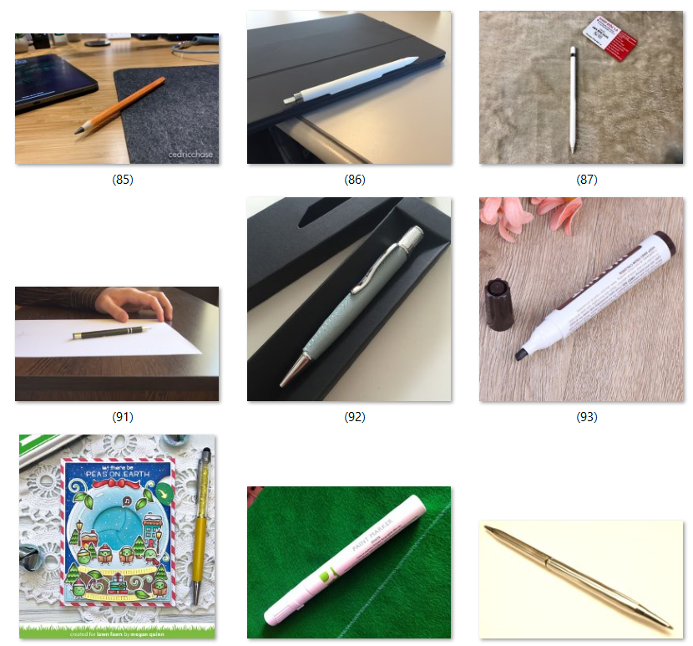
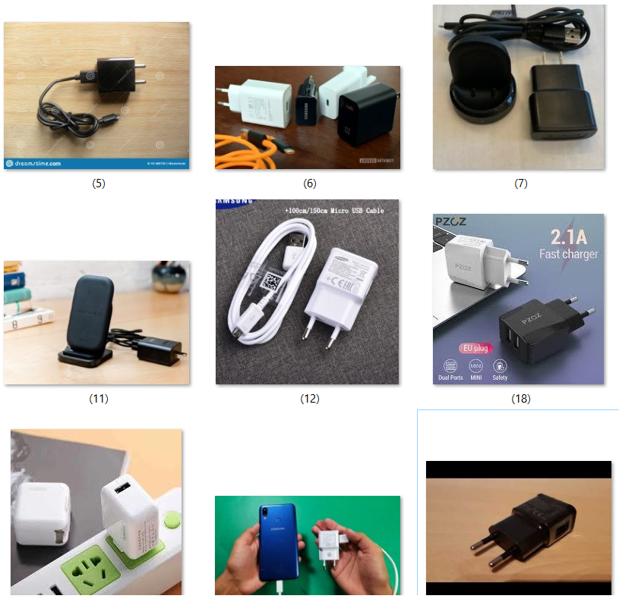
Chụp ảnh vật thể
300 ảnh trên internet

Slide 16
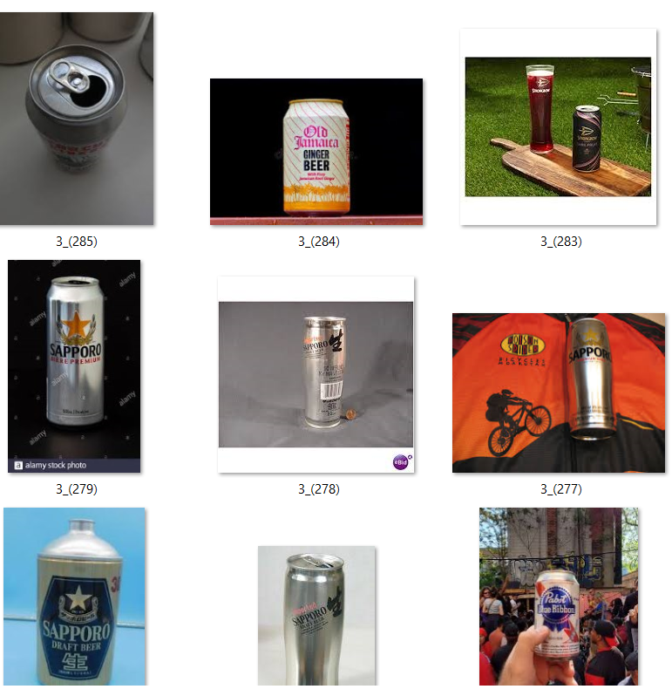

Slide 17
Đánh label :
Dùng phần mềm LabelImg :
Giao diện UI/UX khá tốt với đầy đủ chức năng: open, load, save
Hỗ trợ gán nhãn trên cả 2 định dạng COCO xml format và YOLO default txt format

Slide 18
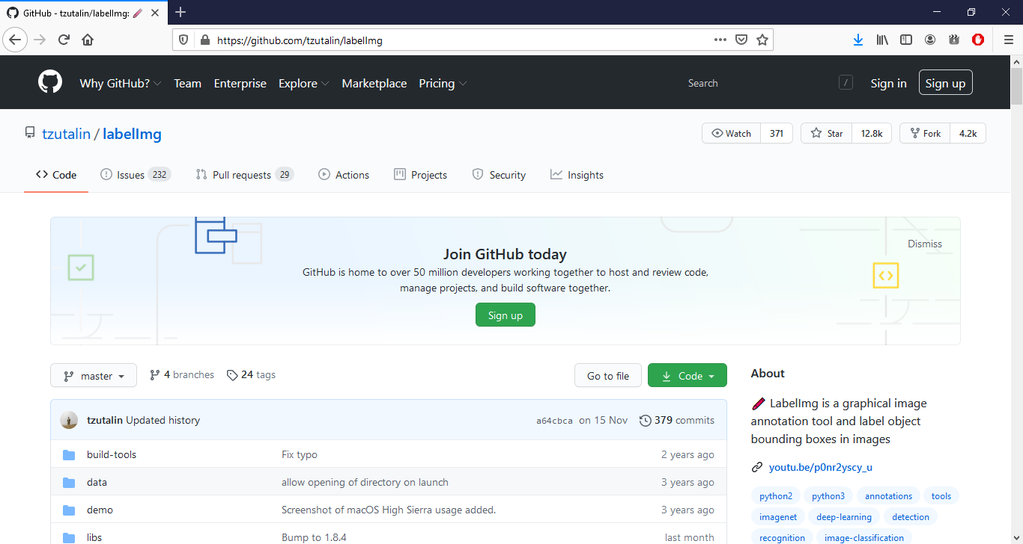

Slide 19
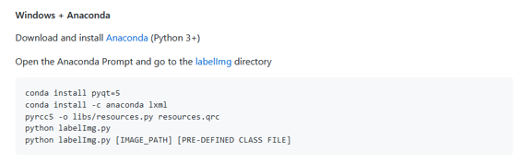
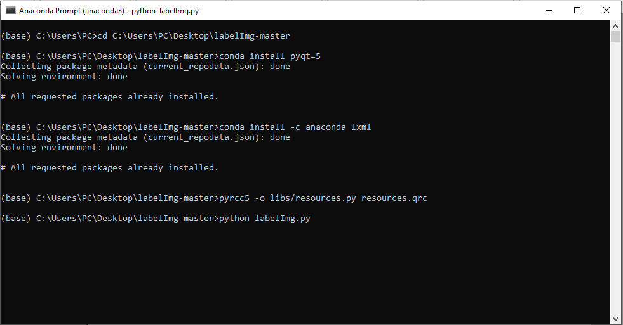

Slide 20
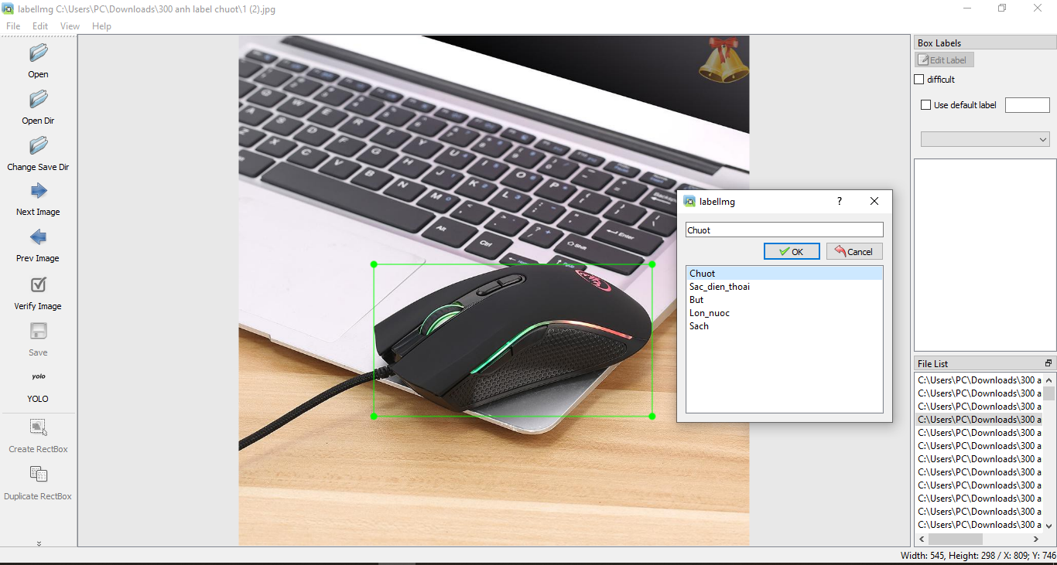

Slide 21
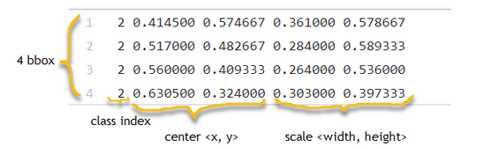
_Khi huấn luyện model YOLO trên darknet chúng ta sẽ cần sử dụng đầu vào là các bức ảnh (có thể là một trong các định dạng png, jpg, jpeg) và annotation của chúng (định dạng txt).
_

Slide 22
Huấn luyện Yolo trên Google Colab

Slide 23
Các bước chuẩn bị
Bước 1: Tải và giải nén folder darknet và file weight ở https://github.com/pjreddie/darknet và https://pjreddie.com/media/files/darknet53.conv.74
Bước 2:
Tạo 2 folder images và labels trong folder data chứa trong thư mục darknet để chứa ảnh và file .txt label cần huấn luyện
Copy 2 folder vào folder data của folder darknet

Slide 24
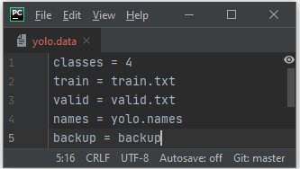
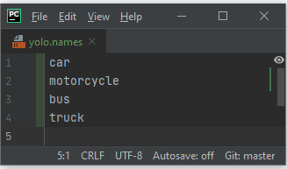
Các bước chuẩn bị
Bước 3: Trong folder darknet tạo các file
Yolo.names
Yolo.data

Slide 25
Các bước chuẩn bị
Bước 3:
Tạo 2 file train.txt và val.txt chứa đường dẫn đến các ảnh cần huấn luyện và validate
Vào cmd, chọn đường dẫn chứa thư mục chứa ảnh huấn luyện rồi gõ lệnh: dir /s /b > main.txt
Sau đó, chạy đoạn lệnh sau:

Slide 26
Các bước chuẩn bị
Bước 3:
import numpy as np
main = open("main.txt", "r")
L = main.readlines()
valid_nums= np.random.randint(0,len(L),len(L)//5)
train = open("train.txt", "w")
valid = open(“valid.txt", "w")
for i in range(len(L)):
if i not in valid_nums:
train.write(L[i])
else:
valid.write(L[j])
valid.close()
train.close()

Slide 27
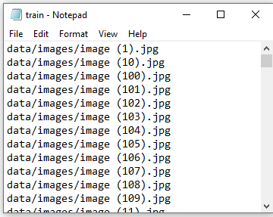
Các bước chuẩn bị
Lưu ý: chỉ giữ phần từ data trở về sau

Slide 28
Các bước chuẩn bị
Bước 4: Mở Makefile trong thư mục darknet và sửa: GPU = 1 nhằm tận dụng việc train bằng GPU
Bước 5: Mở file yolov3-tiny.config trong thư mục /darknet/cfg/
Sửa max batches (số vòng lặp cần huấn luyện) thành 500200
Sửa burn in thành 100
Sửa steps thành 400000, 450000
Tại dòng 127,171 sửa filters thành 27 theo công thức (class + 5)*3
Tại dòng 135,177 sửa classes = 4 ứng với 4 class cần huấn luyện

Slide 29
Các bước chuẩn bị
Bước 6: Mở file detector.c trong thư mục /darknet/examples/
Tại dòng 138 sửa lại điều kiện trong if thành:
i%1000==0 || (i < 1000 && i%100 == 0)
Bước 7: Nén thư mục darknet lại và upload lên google drive
Bước 8: Trên google drive, trong thư mục chứa file vừa upload, tạo thư mục backup

Slide 30
Tiến hành huấn luyện
Bước 1: Liên kết với google drive và click vào Runtime → Change → Runtime Type → Hardware Accelerator → GPU
from google.colab import drive
drive.mount('/content/drive’)
Bước 2: Giải nén thư mục darknet
cd /content/drive/'My Drive'/AI
train_folder = './train_folder'
!unzip -q darknet.zip -d $train_folder
cd /content/drive/'My Drive'/AI/train_folder/darknet

Slide 31
Tiến hành huấn luyện
Bước 3: Chuyển định dạng một số file cần thiết
!sudo apt install dos2unix
!dos2unix train.txt
!dos2unix yolo.data
!dos2unix cfg/yolov3-tiny.cfg train.txt
Bước 4: Tiến hành biên dịch mã nguồn
!make clean
!make
!chmod +x ./darknet

Slide 32
Tiến hành huấn luyện
Bước 5: Chuyển đường dẫn thư mục backup trong folder darknet sang thư mục backup đã tạo ở google drive
!rm /content/drive/'My Drive'/AI/train_folder/darknet/backup -r
!ln -s /content/drive/'My Drive'/AI/backup
Bước 6: Tiến hành load weight và huấn luyện
!./darknet detector train yolo.data cfg/yolov3-tiny.cfg darknet.conv.74 > yolov3.log

Slide 33
Một vài lưu ý
Quá trình huấn luyện mất tổng cộng 15 giờ đồng hồ
Nếu offline quá 1 giờ, google colab sẽ bị ngắt kết nối, vì vậy, nên sử dụng autoclick để click liên tục vào nút clear output để tránh ngắt kết nối
Sau 12 tiếng, Google Colab sẽ reset, vì vậy để tiến hành huấn luyện tiếp thì thực hiện lại từ bước 3, riêng bước 6 thì sửa thành
!./darknet detector train yolo.data cfg/yolov3-tiny. cfg backup/yolov3-tiny_xx00.weights > yolov3.log với xxxx là số vòng lặp mà file đã lưu (100 200 … 5000) Tùy vào vòng lặp thứ xx00 gần nhất mà lần huấn luyện trước đó thực hiện

Slide 34
Một vài lưu ý
Sau khi hoàn thành việc huấn luyện, trong thư mực backup sẽ chứa file: yolov3-tiny_5000.weights. Tải file này về để thực hiện việc dự đoán ảnh hoặc video
File yolov3.log chứa đựng các thông tin trong quá trình train. Mỗi lần thực hiện train, nên đổi tên file thành yolov3-tiny(x).log với x là lần train thứ x để tránh bị lỗi và mất thông tin
VD: 5000: 2.138127, 2.116562 avg, 0.000010 rate, 15.093803 seconds, 320000 images
Để tiến hành vẽ loss thì copy hết các nội dung của trong các file yolov3-tiny(x).log, lưu ý tránh bị trùng các số lần lặp, rồi thực hiện việc phân tích và vẽ graph.

Slide 35
DEMO

